Slide 1
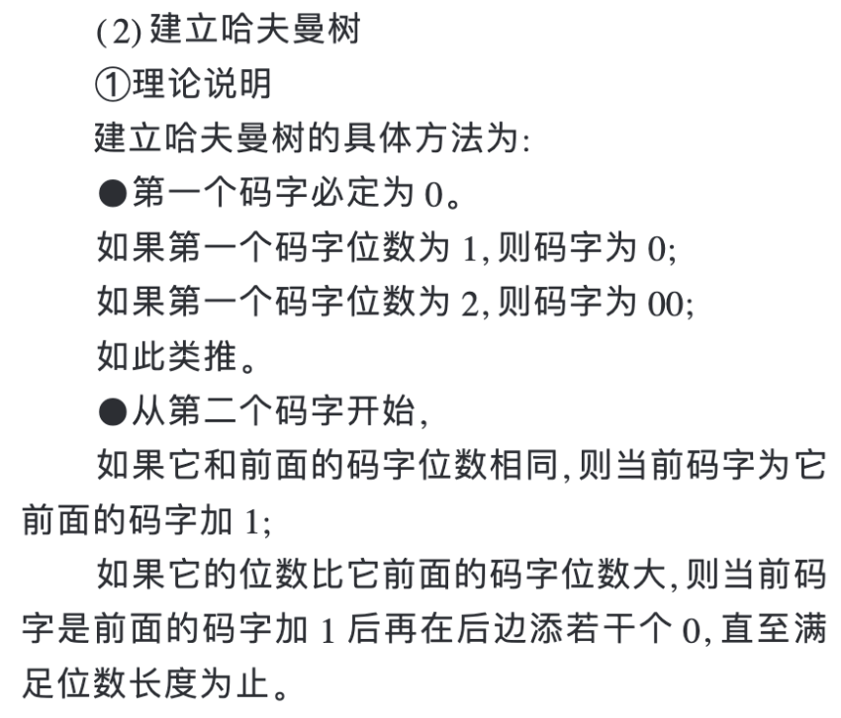
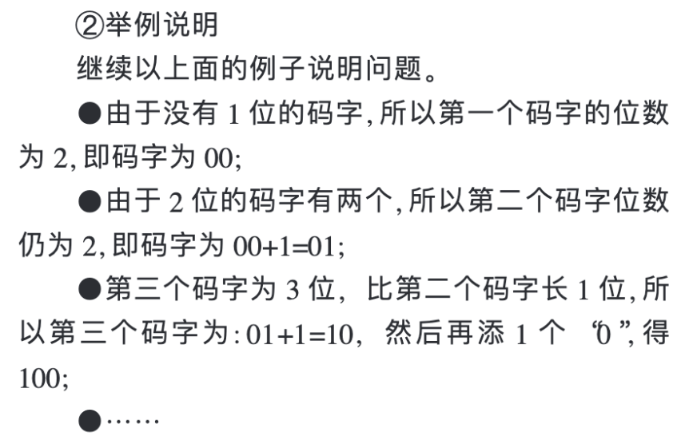
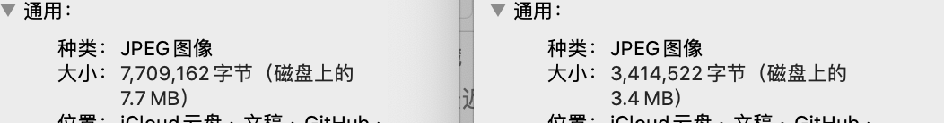
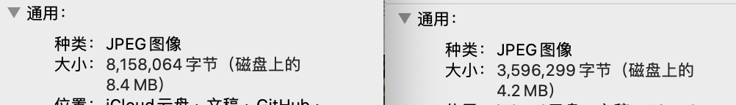
AC0
01,0,1//1位的码字1个
02,100,3
+1，==101左移动n位得到下一个码字==1010
03,1010,4
11,1011,4
04,1100,4
04,1111,4错误发生点
00,11010,5
05,11011,5
21,11100,5
12,111010,6
31,111011,6
06,1111000,7
41,1111001,7
51,1111010,7
13,1111011,7
22,11111000,8
61,11111001,8
71,111110100,9
07,111110101,9
32,111110110,9
81,111110111,9
14,111111000,9
42,111111001,9
91,111111010,9
23,1111110110,10
a1,1111110111,10
b1,1111111000,10
52,1111111001,10
c1,11111110100,11
15,11111110101,11
d1,11111110110,11
62,11111110111,11
33,11111111000,11
e1,11111111001,11
f0,11111111010,11
72,11111111011,11
24,111111111000,12
08,111111111001,12
16,111111111010,12
f1,111111111011,12
82,1111111111000000,16
43,1111111111000001,16
92,1111111111000010,16
53,1111111111000011,16
34,1111111111000100,16
a2,1111111111000101,16
25,1111111111000110,16
b2,1111111111000111,16
17,1111111111001000,16
c2,1111111111001001,16
63,1111111111001010,16
d2,1111111111001011,16
73,1111111111001100,16
44,1111111111001101,16
35,1111111111001110,16
e2,1111111111001111,16
83,1111111111010000,16
26,1111111111010001,16
54,1111111111010010,16
f2,1111111111010011,16
93,1111111111010100,16
45,1111111111010101,16
18,1111111111010110,16
36,1111111111010111,16
64,1111111111011000,16
a3,1111111111011001,16
c3,1111111111011010,16
d3,1111111111011011,16
74,1111111111011100,16
b3,1111111111011101,16
27,1111111111011110,16
55,1111111111011111,16
94,1111111111100000,16
37,1111111111100001,16
46,1111111111100010,16
e3,1111111111100011,16
理论上，大面积图片将有16*16=256个val，单张图片大约60个val，code最大只能为16个1.
愿图片前面占用的码字位越多，后面的码字就比较少
但如果我们val的范围增大，短码就会减少，长码就必然增加。
按现在的固定编码，也只能容纳103
如果要确保容纳256个val，必须预留8位的空间，意味着9-15位的code都不能存在2^8=256，所以可以集中优化前面8位的码字，让前面的码字固定下来并达到最优。
但是无论如何，图片变大是必然的，即使把哈夫曼表删掉，也不可能比原来的图片小。原来图片是图片编辑软件用的是针对该图片的最优算法。所以可以说真要做到容纳256个val，图片还会比现在体积增大

